Slide 1
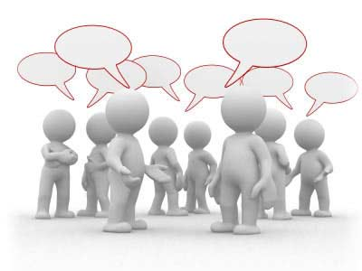
Buzz Marketing
Sérgio Barza

Slide 2
Agenda
Conceito
Como funciona
Meio de dispersão
Por que usar?
Buzz Marketing vs. Marketing Viral
Desvantagens
Exemplos

Slide 3

Conceito
O Buzz Marketing é uma estratégia simples, na qual se pretende lançar uma idéia num público direcionado, fazendo com que a mesma se espalhe entre os indivíduos, sendo comum a todos.

Slide 4
Como funciona?
Tem-se uma CAUSA
Dentro de um CONTEXTO
São escolhidos alguns ELEITOS
A IDÉIA é FIXADA
Para enfim ter a DIVULGAÇÃO
E talvez um DESEQUILÍBRIO
Notes:
Baseia-se na idéia de encontrar alvos programados para o produto/serviço que se quer criar o buzz.
Está sempre dentro dos padrões da ética nos negócios.

Slide 5

A causa
É o que se pretende espalhar.
A causa deve ser realmente boa para ambos os lados: àqueles que a divulgam e àqueles que a recebem.

Slide 6
O contexto
Após uma idéia ser lançada, há duas possibilidades: dar certo ou não dar certo. O principal fator para esse resultado é o contexto, que dependendo do momento, do lugar e das pessoas a idéia pode ser um sucesso (ou não).

Slide 7
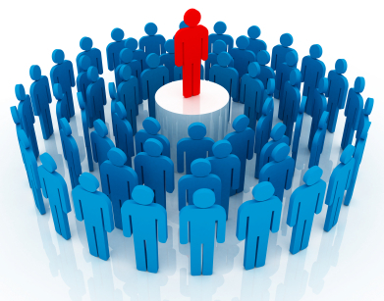
Os eleitos
As pessoas que possuem naturalidade de convencimento e poder de persuasão para passar uma idéia para uma grande quantidade de pessoas são chamadas de eleitos. Deste modo, basta encontrarmos os eleitos para, assim, a causa se espalhar de forma rápida e eficaz.

Slide 8
Os comunicadores
São bastante influentes entre pessoas.
Além da quantidade de pessoas que eles conhecem, também vale ressaltar o tipo de pessoas que eles conhecem (pessoas com alto poder de “espalhamento”).

Slide 9
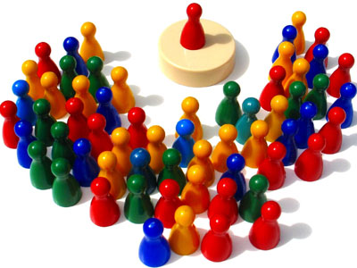
Os experts
As idéias são passadas por eles aos comunicadores.
Gente especializada em todos os assuntos.
Tomamos decisões com auxílio deles (auxílio à tomada de decisões).
Acumulam conhecimento.

Slide 10

A fixação da idéia
Consiste em impregnar a idéia nos receptores da mesma, fazendo com que esta permaneça por mais tempo em alta nas discussões.

Slide 11

A divulgação
A idéia é passada de pessoa para pessoa por algum meio de comunicação, ou até mesmo por pessoas encarregadas disso (comunicadores ou experts).

Slide 12

O desequilíbrio
Alteramos o contexto para forçar boas situações à aceitação das idéias (buzz).
É mais fácil alterarmos o contexto, ou seja, desequilibrarmos o contexto, do que mudarmos características intrínsecas às pessoas.

Slide 13







Meio de dispersão

Slide 14
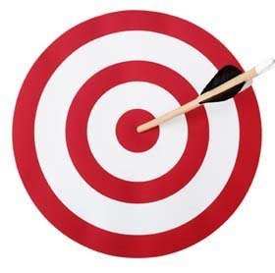
Por que usar?
Atualmente as empresas gastam muito dinheiro em tentar convencer pessoas a consumirem algum tipo de produto, porém os consumidores estão cada vez mais “vacinados” a essas propagadas. Então como atingi-los de forma eficiente?
Buzz marketing
  Menores custos
  Bom retorno para empresas
  Eficaz
  Divertido

Slide 15
Buzz Marketing vs. Marketing Viral
O Buzz Marketing se aproveita de notícias e eventos para que os eleitos se conscientizem da marca, tornando-se entusiastas. Foco no público de interesse.
QUALIDADE.
O Marketing Viral propaga a idéia, não se preocupando com o público que irá recebê-la. O importante é passar a mensagem da marca para o maior número de pessoas possível.
QUANTIDADE.

Slide 16

Desvantagens
Os resultados são imprevisíveis.
Após lançado o buzz, não se tem mais o controle.
Tem sua própria vida após lançada.
Questões que podem prejudicar a empresa.

Slide 17

Exemplo
Filme Tropa de Elite
  Utilizou-se do roubo de materiais para marketing.
  Este acontecimento proporcionou às pessoas uma maior vontade de assistir esse filme.

Slide 18
Referências
http://www.artigonal.com/marketing-e-publicidade-artigos/0-buzz-marketing-x-marketing-viral-1043648.html
http://knowledge.wharton.upenn.edu/article.cfm?articleid=1105
http://www.businessweek.com/magazine/content/01_31/b3743001.htm

Slide 19

Perguntas

Slide 20
Obrigado

